Slide 1
ESP32
謝坤達
jumbokh@gmail.com
<編號>

Slide 2
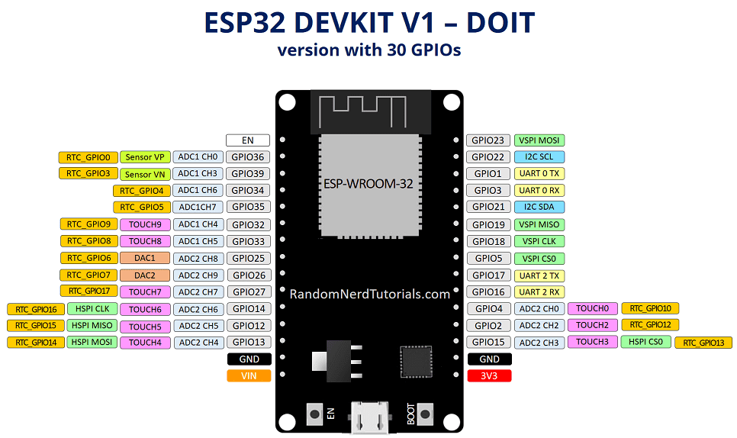
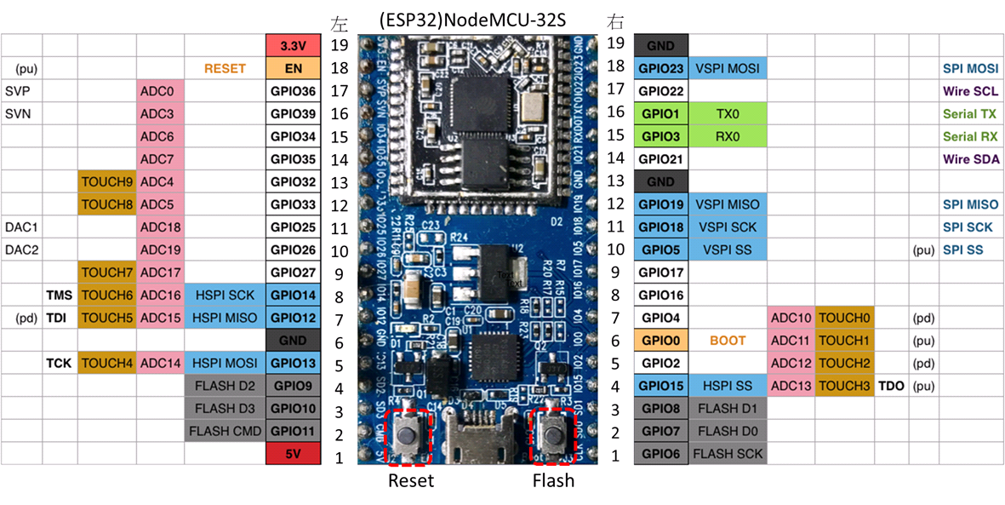
ESP32腳位圖
<編號>

Slide 3
ESP32 pin map接腳說明
•16 x Analog-to-Digital：可接類比或數位感測(粉紅色標示)
•3 x SPI interfaces(MOSI,MISO,SCK,SS)： SD card, TFT, LCD (藍色標示)
•3 x UART interfaces：藍芽、相機(不限腳位編號)
•2 x I2C interfaces(SDA,SCL) and I2S interfaces：LCM、氣壓、陀螺儀(GPIO 21,22)
•16 x PWM output channels：數位輸出也可類比輸出(不限定腳位編號)
•10 x Capacitive sensing GPIOs：提供觸控電容(棕色標示)
•GPIO 34,35,36,39：Input only
•GPIO 1,2,3,6,7,8,9,10,11：系統用，勿使用(淺灰色標示)
•WiFi或BLE啟動後，類比剩下可用32,33,34,35,36,39，其餘都變成數位
<編號>

Slide 4
課程大綱
1. 簡易電子電路及開發環境介紹+學習單（學習單方便用來學習歷程認證）
使用 Arduino IDE, Thonny, Google Colab
2. 數位輸出輸入, 使用 LED, Button, Dip Switch, Buzzer
3. 類比及感測器輸入, 旋轉可變電阻, 光敏電阻, DHT11 溫溼度感測器
4. 手機藍芽控制, 繼電器使用, 手機語音控制, USB風扇 or LED
5. 步頻計數器訓練及測試
6. MQTT 介紹, 雲端數據分析, 中華電信平台接受溫濕度數據
7. LASS 平台介紹及本地溫溼度資料上傳
8. Line 權杖申請及資料傳送
9. 聲音感測器及語音訓練

Slide 5
課程大綱
ESP32簡介
ESP32及教學板說明
ESP32環境設定
基礎感測
LED
DHT11
藍芽互動
基礎Terminal
藍芽指令
APP語音互動
WiFi傳輸
HttpClient（AQI指數）
ThingSpeak圖表
APP x MQTT
<編號>

Slide 6
一、ESP簡介
<編號>

Slide 7
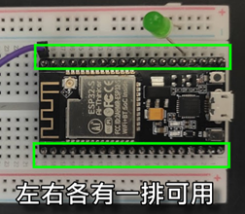
一、ESP32簡介
與現有UNO, 8266語法幾乎完全相容。
感測器與UNO完全相容。
內建WiFi及BLE藍芽，簡易室內定位
高達26個可用腳位，類比16個
記憶體4M
雙核心多執行續
OTA遠端更新
價格便宜
原生無analogWrite指令 外加Lib即可解決
腳位寫在背面 須參考圖或改用輔助板
有些品牌無5V輸出，無法推動LCM, Servo, Relay 選擇正確品牌
有些品牌太寬，插入麵包板只剩一排可用空間 選擇正確品牌
<編號>

Slide 8
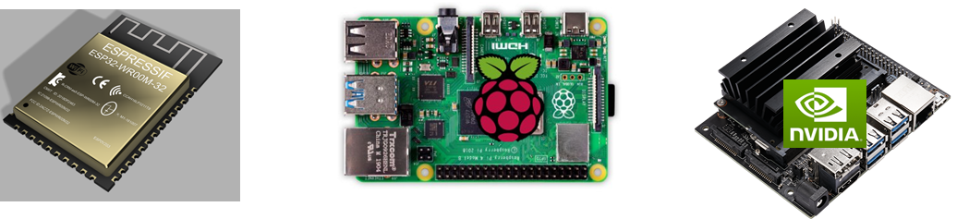
其他優勢
想要做影像分析的，可透過ESP32CAM x Python學習影像辨識
對於資優學生，可使用micropython連結雲端AI服務
ESP32可完全取代UNO，也可讓學生學習雲端服務及Python語言，以利後續更深入的方案。
<編號>

Slide 9
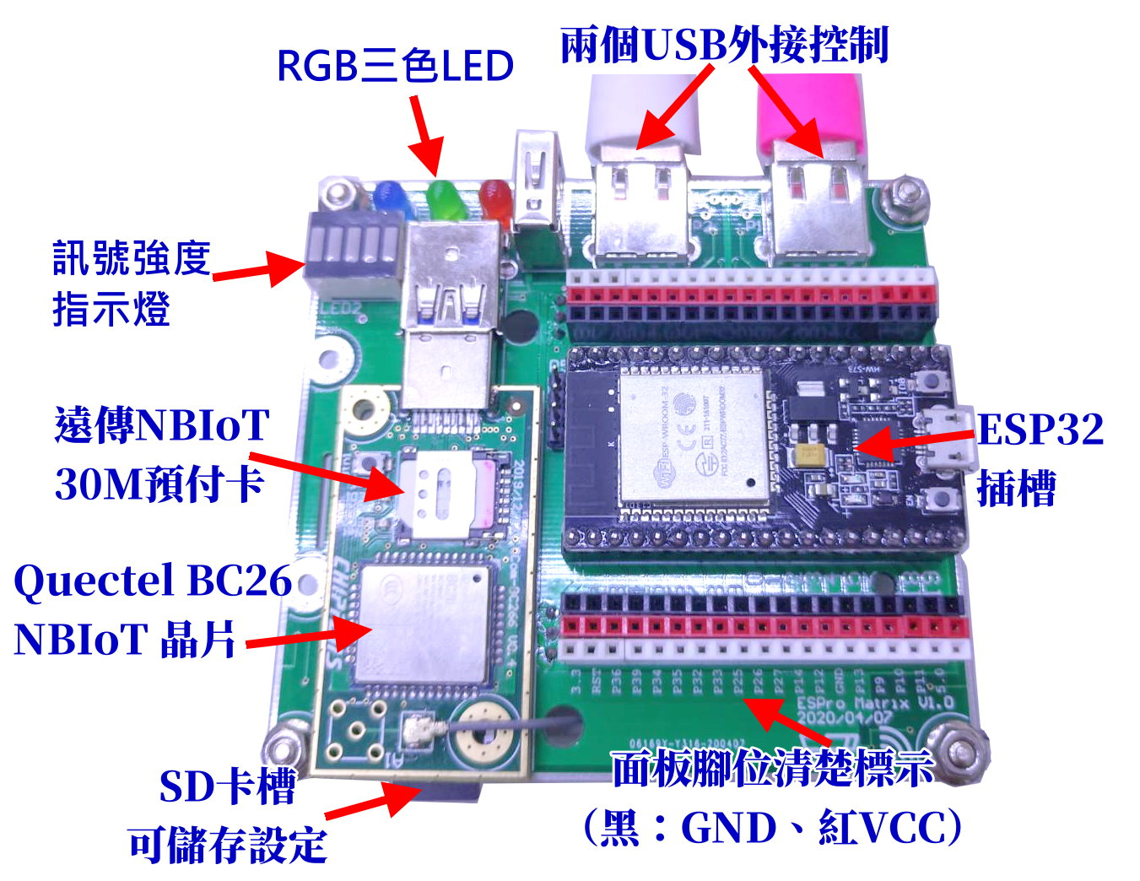
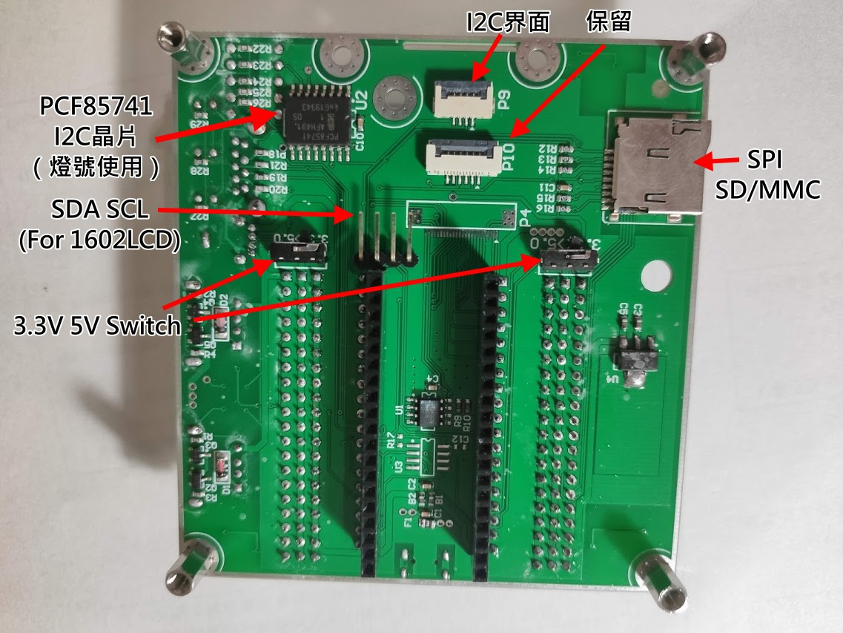
教學板
USB Power Port測試：https://t.ly/HWNF
i2c燈號測試程式：https://t.ly/VwgP
NBIOT測試：https://bit.ly/3jdkVgE
<編號>

Slide 10
ESP環境建立
<編號>

Slide 11
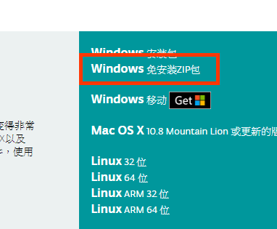
一、環境設定
下載Arduino IDE https://www.arduino.cc/en/Main/Software 點選zip免安裝包
下載ESP32核心套件
設定Arduino IDE for ESP32
簡單測試程式：HelloWorld
ESP32函式庫安裝
<編號>
Notes:
<編號>

Slide 12
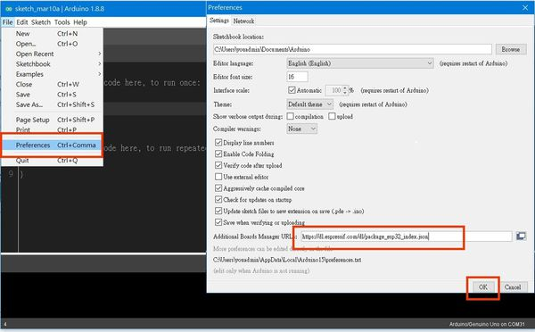
開發板管理員
開啟Arduino IDE後，選擇檔案/偏好設定
出現偏好設定視窗，在額外的開發版管理員網址輸入以下文字後，按OK。
https://dl.espressif.com/dl/package_esp32_index.json
<編號>

Slide 13
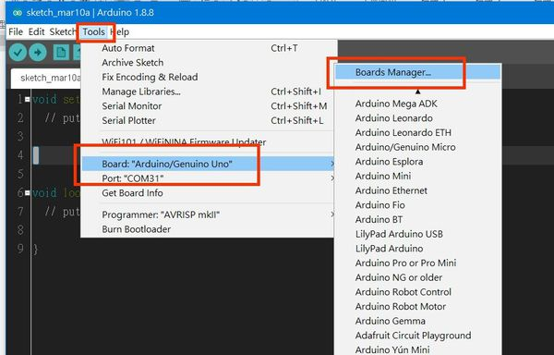
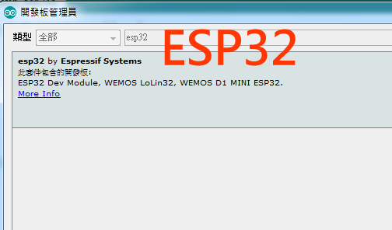
接下來到工具，選擇開發版，並在右側開啟開發版管理員 輸入關鍵字：ESP32
<編號>

Slide 14
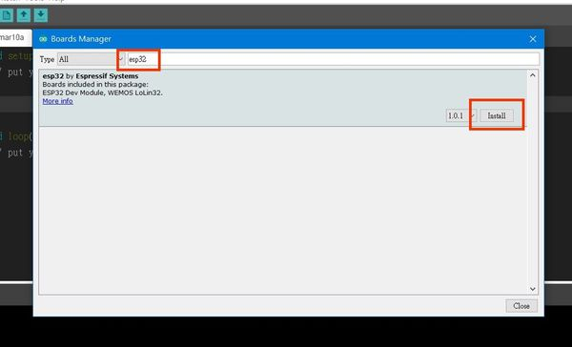
下載安裝ESP32模組
輸入關鍵字ESP32
點選1.0.4版本
安裝
<編號>

Slide 15
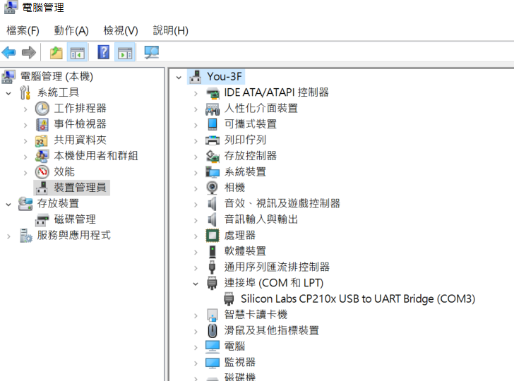

安裝驅動
解壓縮後後，將ESP32插入USB
此時會出現安裝畫面，但由於沒有驅動程式，因此自行指定驅動程式
驅動程式下載：
CH340：https://bit.ly/2HcGi3g
CP210x：Arduino/Driver有附帶
安裝驅動完畢後
在我的電腦/右鍵/管理/，開啟電腦管理
點選左側裝置管理員
點選右側連接埠，檢查是否有一個 ch340 (COMX)
請注意最後的ComX代表獲得的COM位置，每次可能都會不同，請紀錄在記事本，馬上會用到。
<編號>
Notes:
<編號>

Slide 16
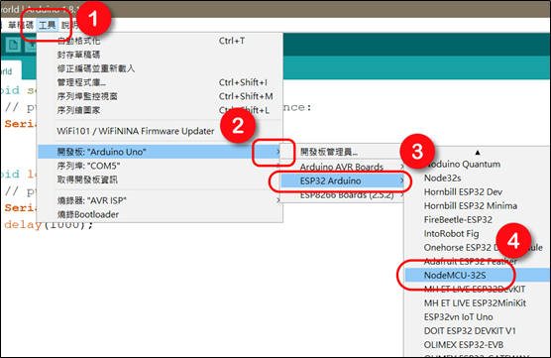
設定Arduino開發界面
開啟arduino-1.8.X下的Arduino主程式：arduino.exe
點選功能表/工具/開發版 並往下拉，直到選擇 NodeMCU-32s 更改序列埠為COMX
<編號>
Notes:
<編號>

Slide 17
ESP32積木語法
ArduBlock：雖很久沒有更新，但感測器部份都可用，可作基礎感測，不過缺乏藍芽、WIFI進階模組。
bDesiger：八德國小蔡佳倫老師自行研發 說明網址：https://bdesigner1.webnode.tw/bdesigner-blockly/
BlocklyDuino：視覺化程式語言編輯器， 能透過拖拉方塊以產出Arduino 程式。 它同時也是個開源專案， 基於 Google所提供的Blockly（視覺化語言編輯程式庫），可自建積木，擴展性高
支援7697, ESP32, 8266等
說明網址：https://bit.ly/35zb3Ie
<編號>

Slide 18
二、基礎感測
<編號>

Slide 19
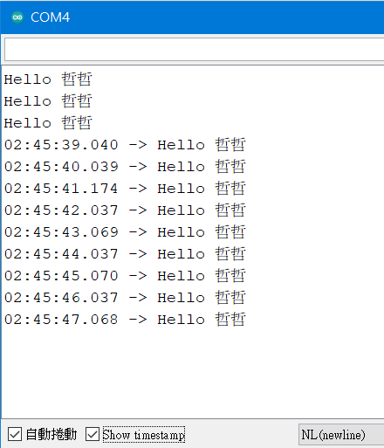
環境測試：HelloWorld
void setup() {
Serial.begin(115200);
}
void loop() {
Serial.println("Hello Yourname");//改成你的名字
delay(1000);
}
<編號>

Slide 20
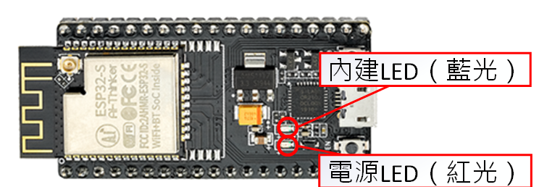
基礎感測1：內建LED
ESP32內建LED腳位為GPIO 2
void setup() {
Serial.begin(115200);
pinMode(2,OUTPUT);
}
void loop() {
digitalWrite(2,HIGH);
delay(1000);
digitalWrite(2,LOW);
delay(1000);
}
<編號>

Slide 21
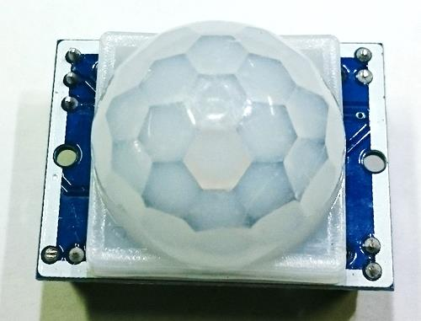
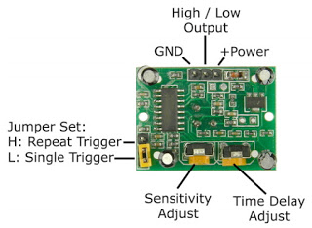
三、人體感測器
利用紅外線來偵測是否有 生物經過
請將旋鈕逆時針轉至最底
狀態約五秒才能再啟動
範例:
https://t.ly/2KLS
<編號>
Notes:
<編號>

Slide 22
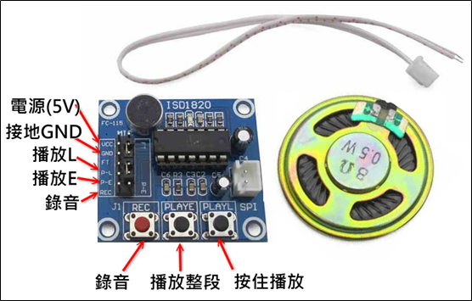
實做：來客報知機
<編號>

Slide 23
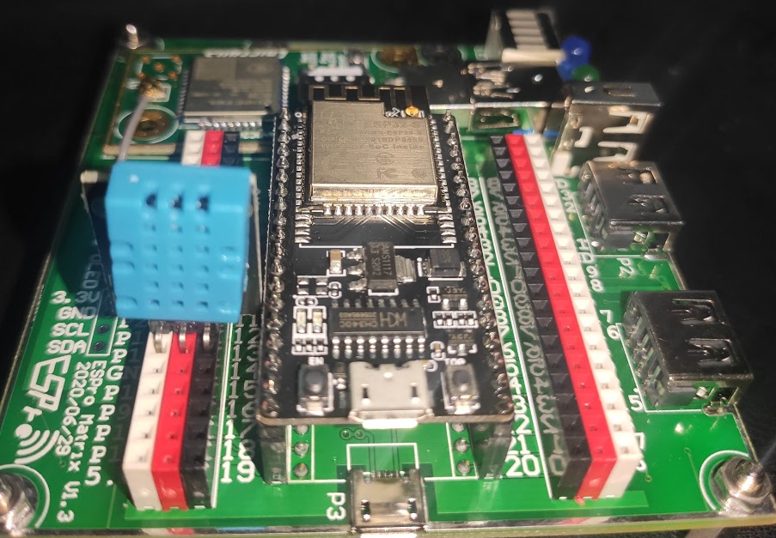
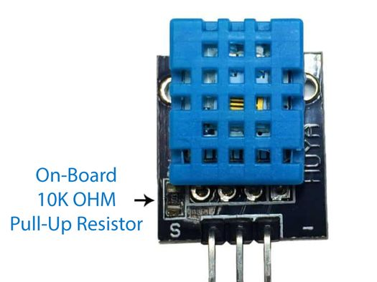
基礎感測2：DHT11
DHT11可偵測溫濕度
DHT11要外掛函式庫
函式庫請搜尋simpleDHT
呼叫範例程式dht11 default
<編號>

Slide 24
三、藍芽互動
<編號>

Slide 25
藍芽傳輸
<編號>

Slide 26
一、藍芽功能
ESP32內包含藍芽4.0模組
藍芽4.0可稱為BLE，低功率藍芽(Bluetooth Low Energy)
ESP32藍芽會用很大的電量，使用不良的USB線，可能導致一直重開機(brownout=供電不穩)
藍芽的函式庫佔大量記憶體，太多程式會超出4M限制
關鍵語法
宣告使用藍芽函式庫 #include <BluetoothSerial.h>
宣告藍芽物件 BluetoothSerial BT;
啟動ESP32上的藍芽，名稱自訂 BT.begin(“ESP32”);//名稱ESP32
傳輸資料到手機terminal BT.println("Hello World");
<編號>
Notes:
<編號>

Slide 27
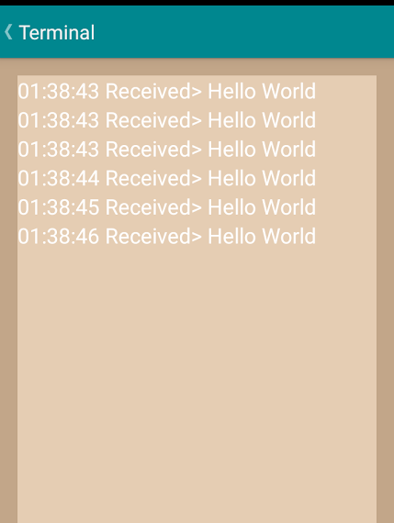
#include <BluetoothSerial.h>
BluetoothSerial BT;
void setup()
{
Serial.begin(115200);
BT.begin("MyBLE");//請改名
}
void loop()
{
BT.println("Hello World");
delay(1000);
}
二、簡易藍芽通訊
傳資料到手機上

Slide 28
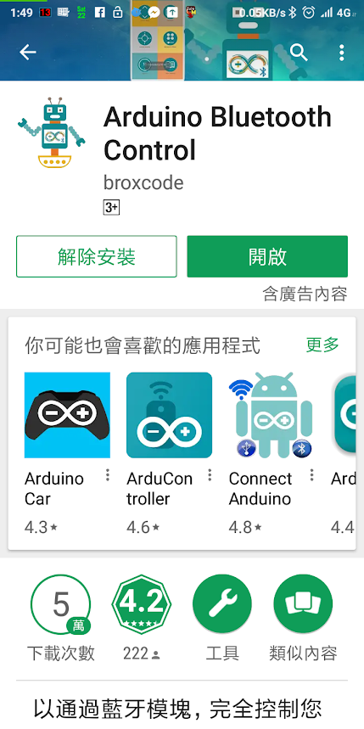
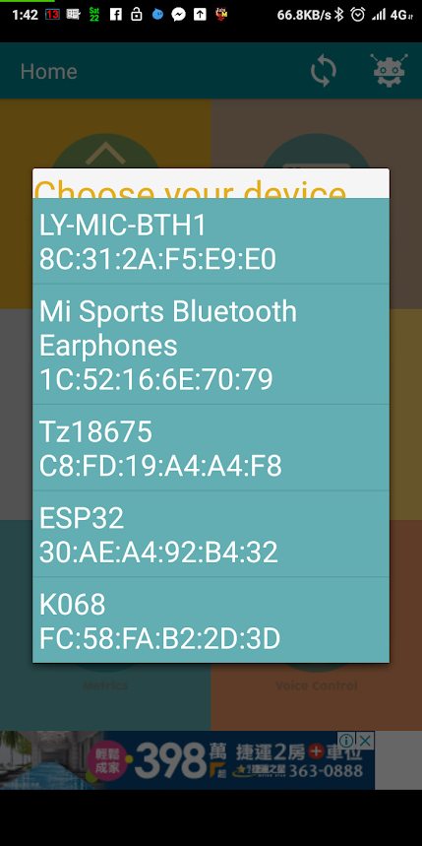
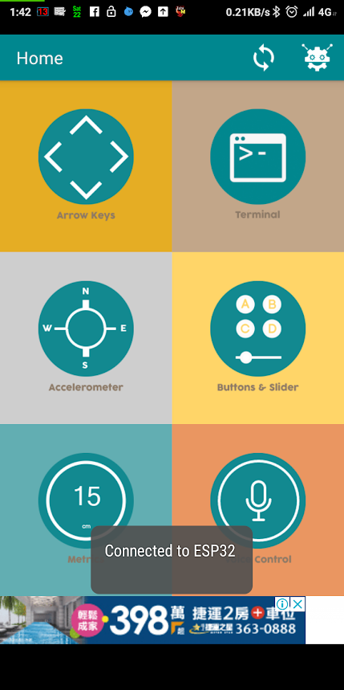
手機APP關鍵字： arduino bluetooth control 舊版：t.ly/3GPa
<編號>

Slide 29
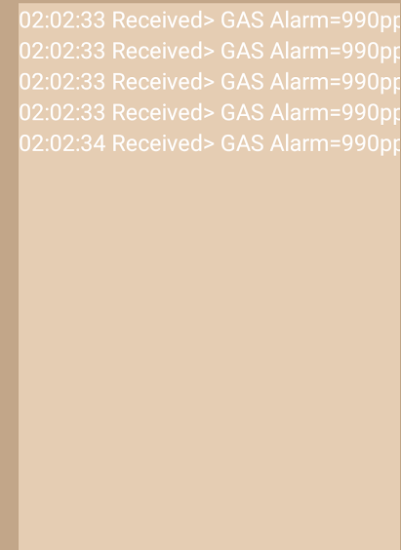
實做：藍芽溫度警報
請用DHT11感測溫度濕度（simpleDHT）
利用藍芽傳輸感測的值到手機
編碼問題，傳輸不能有中文
參考解答：
<編號>

Slide 30
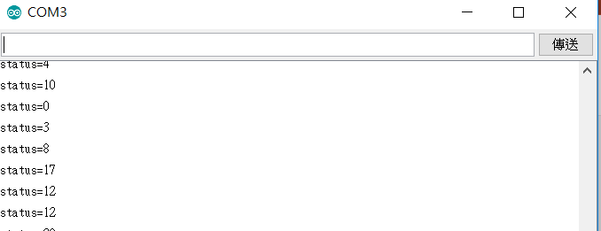
藍芽對話
A：Serial視窗🡪ESP32藍芽🡪手機
Serial視窗輸入功能簡介
監看是否有輸入資料 Serial.available()
資料讀取 Serial.read()//一次讀一個字 Serial.readString()//全部讀取
分成兩部部份
ESP32透過藍芽到手機
A：Serial視窗🡪ESP32藍芽🡪手機
手機透過藍芽送到ESP32
B：手機🡪ESP32藍芽🡪Serial視窗
<編號>

Slide 31
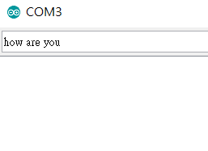
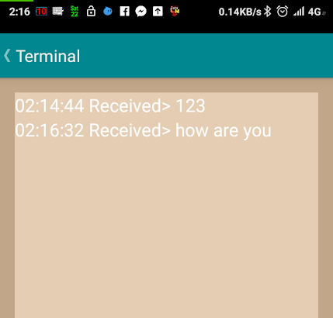
#include <BluetoothSerial.h>
BluetoothSerial BT;
void setup()
{
Serial.begin(115200);
BT.begin("ESP32");//記得改名
}
void loop()
{
if(Serial.available())
{
String data=Serial.readString();
BT.println(data);
}
delay(100);
}
傳輸資料到手機

Slide 32
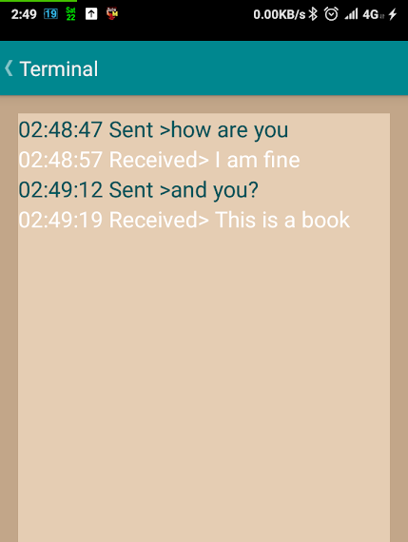
B：手機到ESP32
監看是否有輸入資料 BT.available()
資料讀取 (O)BT.read()//一次讀一個字
請改用while(BT.available()){在serial印出}
解答在：https://t.ly/L8OvG
<編號>

Slide 33
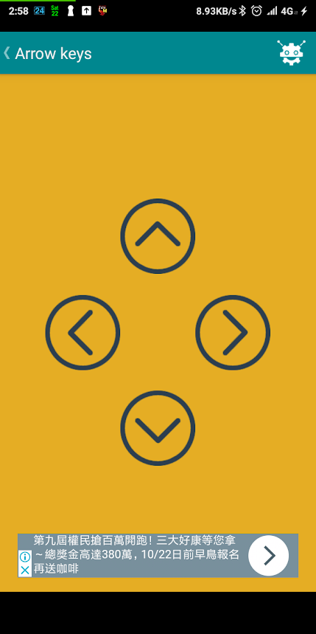
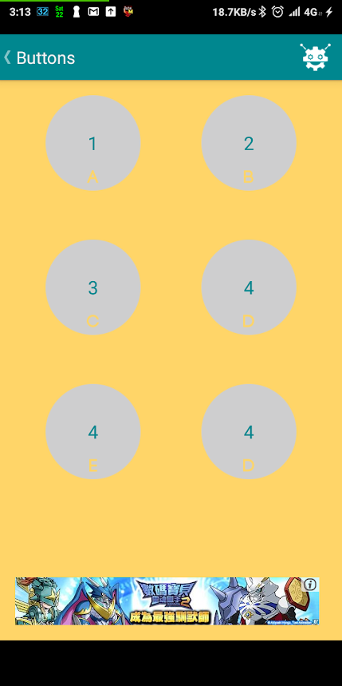
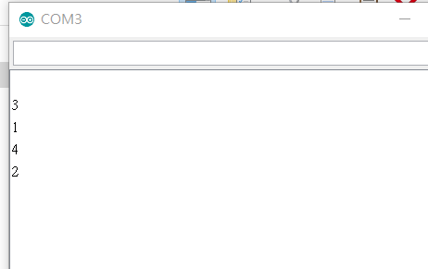
三、藍芽遙控
其實概念一樣，判斷手機下的字元，然後改變設定
利用SerialBT.read()讀取
<編號>
Notes:
<編號>

Slide 34
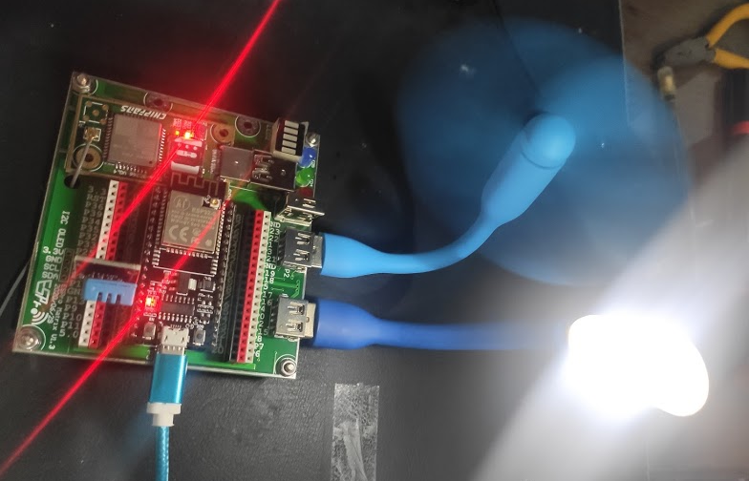
練習：模擬遙控電燈開關
將USB風扇及USB燈接在USB口
將Servo接在腳位5
判斷藍芽送進來的資料為何？
然後決定開啟燈或風扇
例如按鈕1🡪開LED燈
範例程式：https://t.ly/xDJN
注意：USB Power因共用1,3，導致Serial需要關閉
<編號>

Slide 35
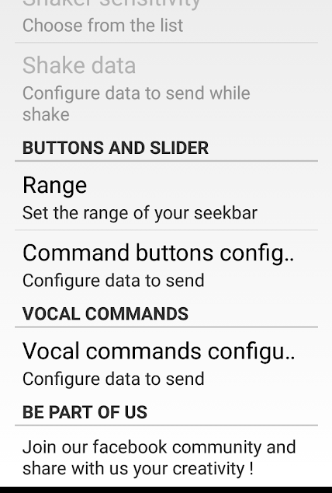
手機語音控制開燈
開啟左上角設定/最後的vocal設定
選擇第一個指令
<編號>

Slide 36
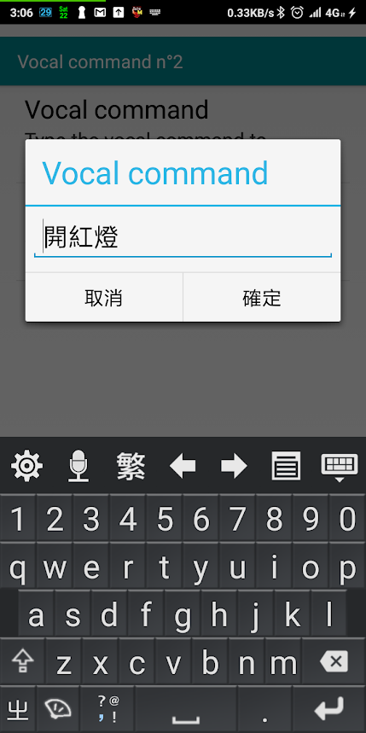
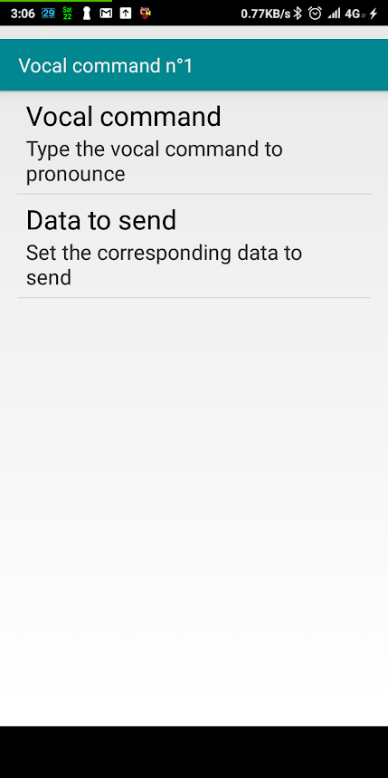
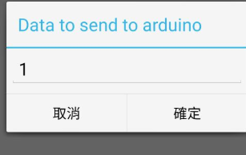
編輯語音指令
<編號>

Slide 37
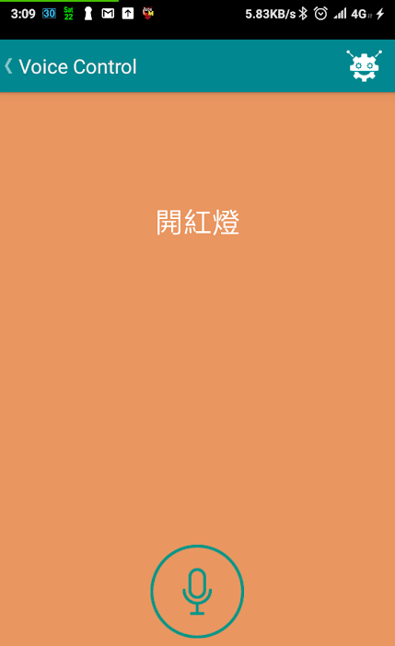
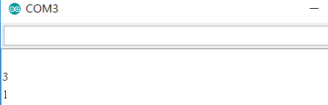
接收結果
<編號>

Slide 38
四、WiFi傳輸
<編號>

Slide 39
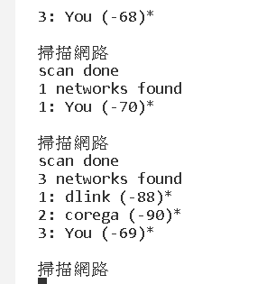
1.掃描WIFI網路接點
本範例在了解ESP32與Wifi掃描
請建立一個新的計畫檔，命名為WIFI
請開啟範例wifiscan
WiFi.mode(WIFI_STA);設定模式 1.WIFI_AP：AP 模式 2.WIFI_STA：Client 3.WIFI_AP_STA：同時 4.WIFI_OFF：關閉
WiFi.disconnect();斷線
n=WiFi.scanNetworks()搜索附近WiFi，將數量存入n，結果存入 WiFi.SSID(i)=名稱 WiFi.RSSI(i)=強度 WiFi.encryptionType(i)=認證方式
<編號>

Slide 40
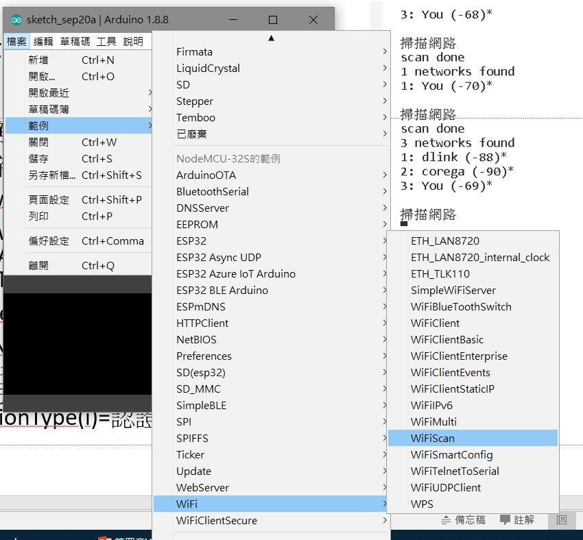
<編號>

Slide 41
連線讀取測試
本範例在了解使用ESP32及WIFI讀取網頁
開啟範例檔讀取網頁PM25.txt，https://t.ly/WZJEj
WiFiMulti.addAP(SSID,PASSWORD)//加入一組SSID及密碼
WiFiMulti.run()，執行連線，WL_CONNECTED代表連線成功
HTTPClient http;//宣告一個http讀取資料物件
http.begin(“網址”); 讀取網址內容
字串變數＝http.getString()，將讀取的內容存入字串變數中通常叫做payload
JSON Online解析：https://jsoneditoronline.org/
<編號>

Slide 42
讀取opendata PM2.5
我們利用環保局的網站內的資訊 https://opendata.epa.gov.tw/
已知opendata pm2.5網址：
http://opendata2.epa.gov.tw/AQI.json
url
修改WIFI的ssid及密碼（可從scan的地方獲取）
修改url內容
url="http://opendata.epa.gov.tw/ws/Data/ATM00625/?&format=json"
String payload = http.getString();讀取到的內容會放在payload
<編號>

Slide 43
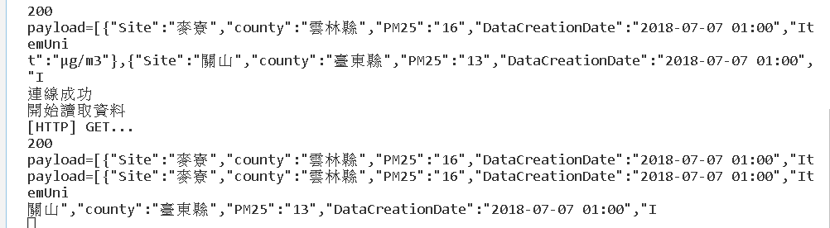
讀取結果 JSON：https://t.ly/Ms6a
讀取的內容
也有可能是亂碼
若要剖析JSON內容，則須加上JSON函式庫
<編號>

Slide 44
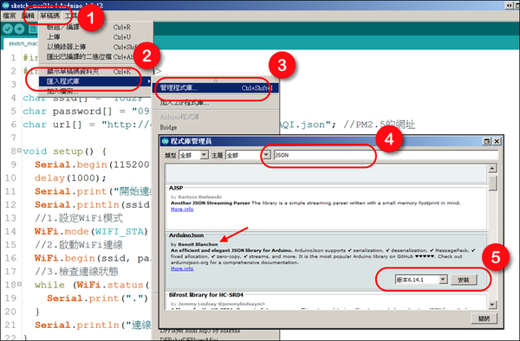
ArduinJSON函式庫
抓取特定SiteID的PM2.5範例：
https://t.ly/s6tI
<編號>
Notes:
<編號>

Slide 45
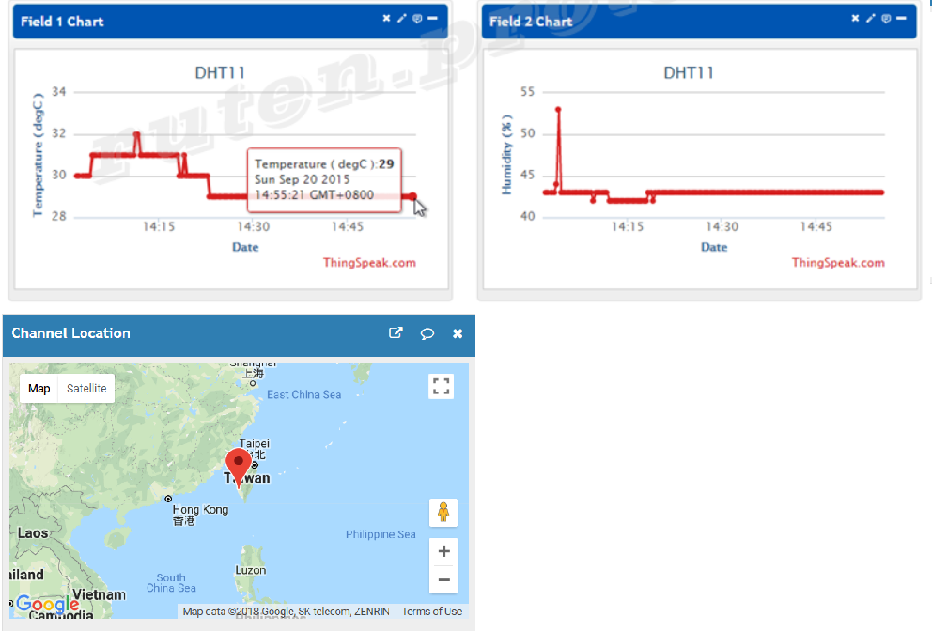
Thingspeak
<編號>

Slide 46
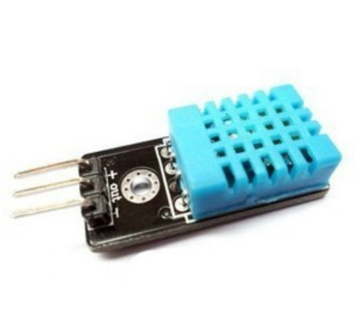
溫濕度
LM35三極體感測器
DHT-11溫濕度傳感器
DHT須載入simpledht函式庫
草稿碼/匯入程式庫/管理程式庫
<編號>

Slide 47
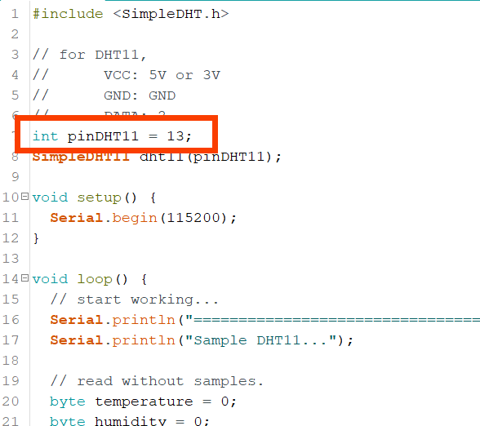
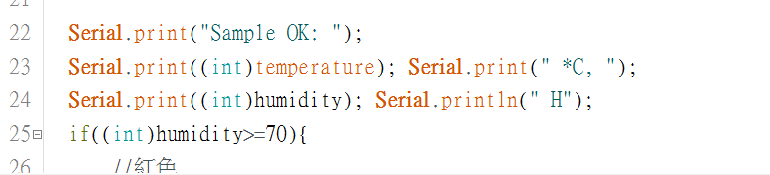
DHT11關鍵語法:更換腳位13（左）
<編號>

Slide 48
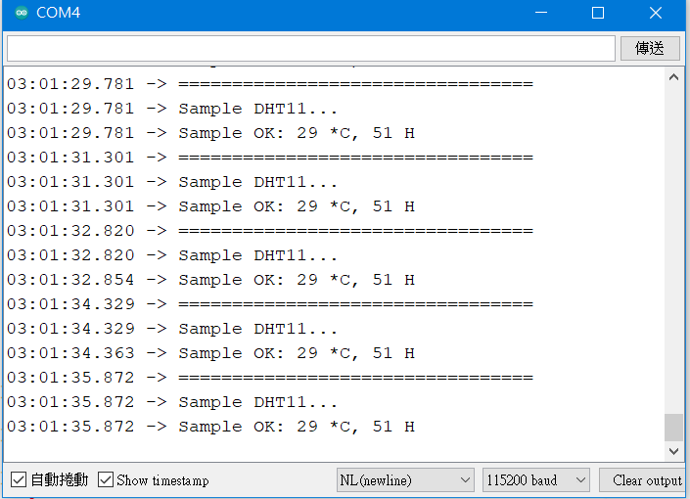
<編號>

Slide 49
5.2 ThingSpeak
ThingSpeak為知名軟體商Matlab所提供的資料紀錄雲端平台
Matlab本身就是做數值分析，因此本網站重點在提供圖表表現，而非資料查詢與儲存
<編號>

Slide 50
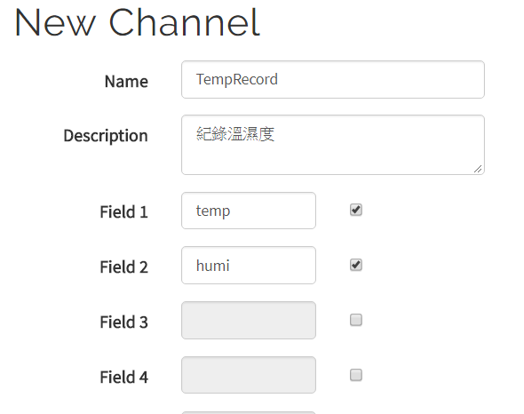
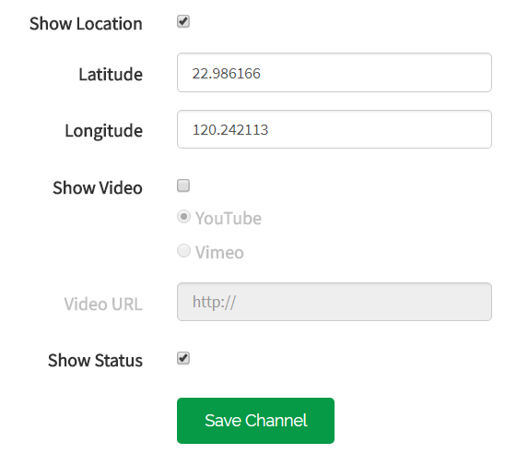
Thingspeak註冊
網址：https://thingspeak.com/
建立帳號
建立Channel
輸入相關資訊
Save channel
https://t.ly/yAAlD
<編號>

Slide 51

查看API Key
<編號>

Slide 52


如何送資料
https://api.thingspeak.com/update?api_key=ZFOIVIP4O8SB9K47&field1=資料1&field2=資料2&....
https可用http代替，因Arduino目前支援http
手動送看看
https://api.thingspeak.com/update?api_key=ZFOIVIP4O8SB9K47&field1=30&field2=60 第一紅點出線了
<編號>

Slide 53

改變圖形格式
Title：表頭
X(Y)-Axis:X(Y)軸名稱
Color:線顏色
Background:背景
Type:圖形樣式 spline:曲線圖
Dynamic:自動更新
Days:顯示天數
Results:最多幾點
Timescale:多少分鐘只算一點
Avreage:每幾點平均只算一點
Median:每幾點取中位數
Sum:每幾點取總和
Rounding:四捨五入到幾位
Data Min-Max:只取範圍內，超過會被忽略
Y-Axis:Y軸顯示區域
<編號>
擇一

Slide 54
解答
注意事項
char SSID[]="You";
char PASSWORD[]="0933932774";
char url[]="http://api.thingspeak.com/update?api_key=ZFOIVIP4O8SB9K47";
…….
String url1 = url;
url1 = url1 + “&field1=” + 溫度 + “&field2=” + 濕度;
解答：上傳溫濕度：https://t.ly/lyuW
<編號>

Slide 55

送資料到Thingspeak
考驗時間
將溫濕度送到ThingSpeak
<編號>

Slide 56


Iframe嵌入
可放置在其他網站
<編號>

Slide 57
LINE機器人
<編號>

Slide 58

串接LINE機器人
Line是台灣最流行的聊天軟體，因此如果IoT的一些裝置能透過LINE傳送就很棒了，簡單的來說，例如說當倉庫的溫度濕度或濕度超過某一溫度時，就傳訊到管理員手機LINE中進行提醒來查看，或者，家中窗戶被打開時，就拍照並傳訊到使用者LINE中。
LINE的自動化傳訊工具目前來說分成兩種，BOT跟Notify
LINE Notify 製作過程
一、申請LINE Notify服務
二、取得使用者Token
三、自動化訊息
<編號>

Slide 59

https://notify-bot.line.me/zh_TW/
<編號>

Slide 60


<編號>

Slide 61


複製權杖
<編號>

Slide 62
簡易測試
將LINE機器人加入設定的群組
先到：https://www.apitester.com/
1.修改傳遞方式為POST 2.輸入Notify傳訊網址： https://notify-api.line.me/api/notify 3.點選Header頁簽 4.Post data，輸入message=hello Eric
5.新增一個Header參數，請注意Bearer與Token之間有一個空白
Key欄位 | Value欄位
Authorization | Bearer 上面取得的群組Token
<編號>

Slide 63

<編號>

Slide 64
串接LINE服務
範例程式：https://t.ly/Qg8k
<編號>
Notes:
<編號>

Slide 65

AIoT WEB整合平台(北興國中楊心淵老師分享)
DEMO影片：t.ly/jr3D
網頁程式下載：https://t.ly/MVGZ
Arduino程式下載：t.ly/dn8n
<編號>

Slide 66
MQTT
<編號>

Slide 67




MQTT輕量資料傳輸
特點 1. 採用 Publish／Subscribe 的方式，透過 Broker 做訊息溝通 2.在同一個Topic上進行溝通，不須建立伺服器也可產生互動 3.傳輸量小
<編號>

Slide 68

安裝APP：IoT MQTT Panel
建立步驟
安裝APP
建立mqtt Broker 伺服器連線
採用mqtt.eclipse.org
port:1883
建立一個dashboard
在上面的連線上，建立數個Panel
選擇樣式
TextLog：看值，讓ESP32傳值進來，也就是ESP32 Publish
Switch x 2：開關，讓手機傳值到ESP32，也就是Subscribe
<編號>

Slide 69



新增MQTT伺服器
新增Panel
選擇種類
本欄留空白
<編號>

Slide 70



完成
主題位置
<編號>

Slide 71

Arduino的設定
請下載範例程式：http://bit.ly/3mwqckx
<編號>

Slide 72
五、NBIoT
<編號>

Slide 73

LPWAN
LPWAN（Low-Power Wide-Area Network，低功率廣域網路）

Slide 74

NB-IOT
NB-IoT(Narrow Band-IoT)( Cat.NB1)
規格
特色
下載(Downlink)：250 kbpsFeature 2
上傳(Uplink)：250 kbps
延遲時間：1.6到10秒
雙工技術：半雙工
設備接收帶寬：180 kHz
設備發射功率：20/23 dBm

Slide 75
NB-IOT
各電信商使用頻段
規格
注意事項
中華電信 B8-900MHz
遠傳電信 B28-700MHz
台灣大哥大 B28-700MHz
亞太電信 B8-900MHz
台灣之星 B8-900MHz
傳輸頻率不能太高 >15min
傳輸量盡可能的低 <256 Bytes
無法移動使用
離線式使用

Slide 76

QUECTEL BC26教學
測試伺服器：若無public IP的port可以使用時，可連線本公司提供的測試伺服器進行測試，可以從本公司提供的網頁觀察接收的資料，網頁網址為：http://av119.ddns.net:8088
Notes:
<編號>

Slide 77

BC26 module：CHIPFANS SCom-BC26
注意：雖然是USB的接頭，但直接插電腦USB port是沒作用的，要插在CHIPFANS UCom-USB232之後才能使用。
使用手冊：https://t.ly/4bS8
Notes:
<編號>

Slide 78

手動ATcommand傳送TCP封包
ATcommand程式：https://t.ly/Rbed 注意事項：長久未使用會被基地台斷線
BC26的檢測流程
開機
硬體檢查
檢查SIM
檢查信號強度
查詢APN
設定APN
ATI
AT+QCCID
AT+CESQ
結果查表
AT+QCGDEFCONT?
AT+QCGDEFCONT 加上查詢結果
ESP32
進入休眠
關閉連線
AT+QICLOSE=0
BC26的通訊
註冊成功
開機
設定APN
開啟TCP連線
傳送封包
檢查Server
AT+QCGDEFCONT=加上查詢結果
AT+CEREG?
0,1代表註冊成功
AT+QIOPEN=1,0,"TCP","<IP_address>",<port>
AT+QISEND=0,<length>,"av119,<ID>,<data>"
AT+QIOPEN=1,0,"TCP","av119.ddns.net",8089
<編號>
AT+QISEND=0,26,"av119,yourID,test for BC26"

Slide 79
完整連線程式
結合DHT11，透過NBIOT傳輸至測試網站
https://bit.ly/3jdkVgE
下載後，壓縮檔內包含src是函式庫，須與.ino在同一目錄。
<編號>

Slide 80
NBIoT x MQTT
NBIoT不像WIFI那樣方便，且目前支援協定如下
UDP/TCP/CoAP/LwM2M/SNTP/MQTT/PPP/TLS*/ DTLS*/HTTP*/HTTPS*/FTP* *代表目前尚未支援
因此改用MQTT較為方便，相關內容請參閱上一章
<編號>

Slide 81
註冊成功
設定APN
MQTT AT語法
AT+QCGDEFCONT=加上查詢結果
AT+CEREG?
0,1代表註冊成功
前面網路連線與TCP相同，一直到註冊成功為止（AT+CEREG?）
1.設定MQTT Broker
AT+QMTOPEN=0,"mqtt.eclipse.org",1883
回覆：+QMTOPEN: 0,0
2.連線到MQTT Broker
AT+QMTCONN=0,"輸入任意英文字串clientID"
回覆：+QMTCONN: 0,0,0
3.推撥語法
AT+QMTPUB=0,0,0,0,"你的Topic","推撥內容"
回覆：+QMTPUB: 0,0,0
4.訂閱
AT+QMTSUB=0,1,"你的Topic",0
回覆：+QMTSUB: 0,1,0,0
5.收到訂閱內容
+QMTRECV: 0,0,"你的主題","內容"
6.取消訂閱
AT+QMTUNS: 0,1,"你的Topic"
回覆：+QMTUNS: 0,1,0
<編號>

Slide 82
AT+QMTCFG="keepalive",0,3600
AT+QMTCFG="timeout",0,30,1,1
<編號>

